Slide 1
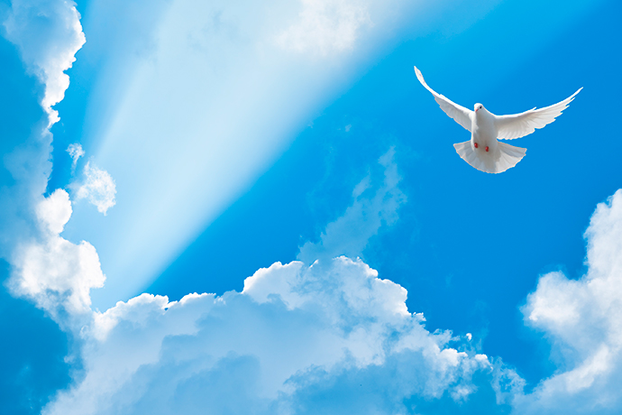
Mas recibiréis la virtud del Espíritu Santo que vendrá sobre vosotros; y me series testigos en Jerusalén, en toda Judea, y Samaria, y hasta lo último de la tierra.
Hechos 1:8

Slide 2
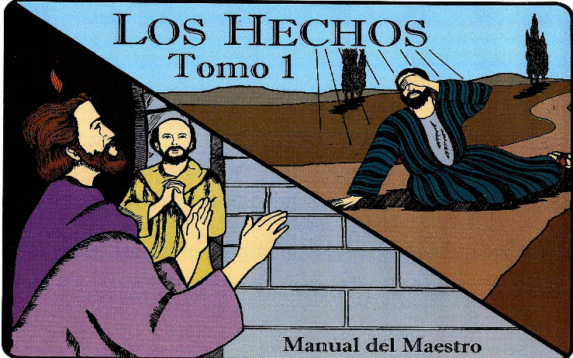
Corito Oración

Slide 3
¿Cómo se llama este libro?
¿Cuánto libros tiene este libro?
¿Cuántos en el N.T?
¿Cuántos en el A.T.?
¿Cómo se llaman los primero 4 libros del N.T?
¿Cómo se llama el quinto libro del N.T?
¿Quién escribió los Hechos?
¿Quién es el autor?

Slide 4
CRISTO REGRESA AL CIELO
¿Qué leemos en el periódico?
¿Qué leemos en el Facebook? O en las noticias?
¿Cuál es la noticia que entrega al biblia?
Las buenas nuevas.
Hoy veremos sobre el anuncio de las buenas nuevas

Slide 5
1:1-8

Slide 6
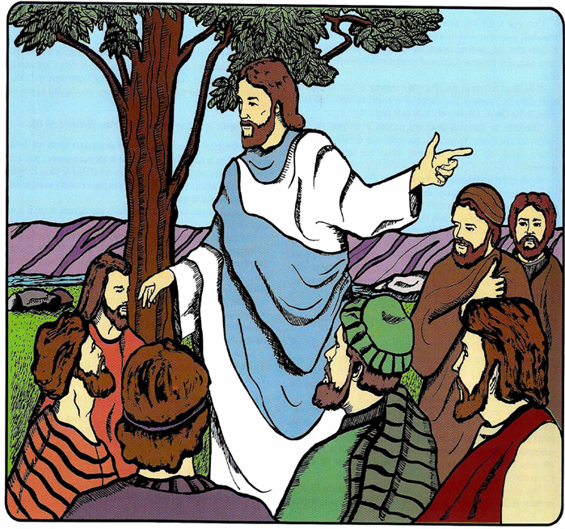
1) Cristo Habla Con Sus Discípulos.
¿Cómo murió Cristo?.
¿Cuántos días se quedó con los discípulos en la tierra?.
Reunión en el monte de los olivos.
“quédense en Jerusalén hasta que reciban la promesa de Dios padre”.
Rey terrenal, rey de roma, liberar.
Leamos Hechos 1:6
Querían que Israel sea una Nación.
Hechos 1:8
Jesús promete Poder.
Debemos ser testigos.

Slide 7
1:9

Slide 8
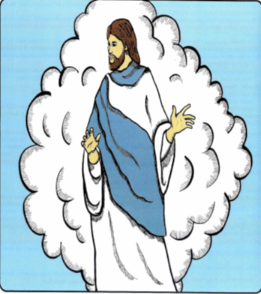
2) Cristo Regresa Al Cielo.
Luego de encomendarle el trabajo de ser testigos.
Cristo extendió las manos y los bendijo.
Asciende al cielo y una nube lo tapa o envolvió.
Luego de 33 años en la tierra regresa a al cielo.
Recuerden que Jesús aparecía cada domingo o cada 7 días.

Slide 9
1:10-11

Slide 10
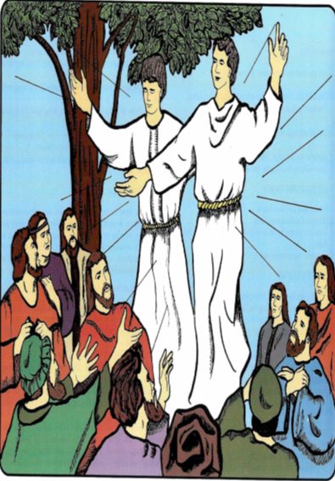
3) Dos Ángeles Prometen El Regreso de Cristo
Los discípulos se quedaron viéndolo atónitos hasta que desapareció.
Jesús es absolutamente y sin dudas el Hijo de Dios.
Resurrección y asunción.
Tristeza de los discípulos porque ya no verían mas a Jesús.
Dos ángeles aparecen (ropas blancas).
“hombres de galilea ¿Por qué se quedan mirando el cielo?”.
“Este mismo Jesús que subió al cielo, vendrá otra vez en una nube, así como lo han visto irse”
¿están ustedes preparados para su segunda venida?.

Slide 11
1:12-26

Slide 12
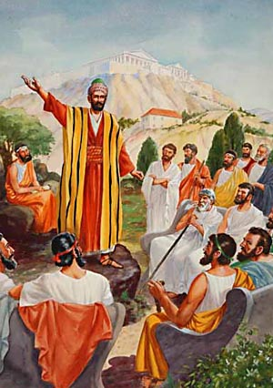
4) Los Discípulos Regresan A Jerusalén.
Los discípulos bajan del monte olivo.
1 km de distancia aproximadamente.
Reunión en el aposento alto. Comenzaron a orar.
Promesa de enviarles el espíritu santo.
Estaban los hermano y padres de los discípulos y de Jesús. (120).
Pedro se pone de pie y dice:
Hechos 1:16-20.
Eligen a un nuevo discípulo.
José Basabas, y Matías.
Hechos 1:26.
Apóstoles.

Slide 14
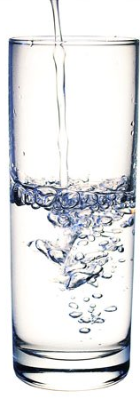
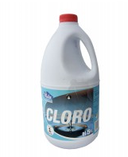
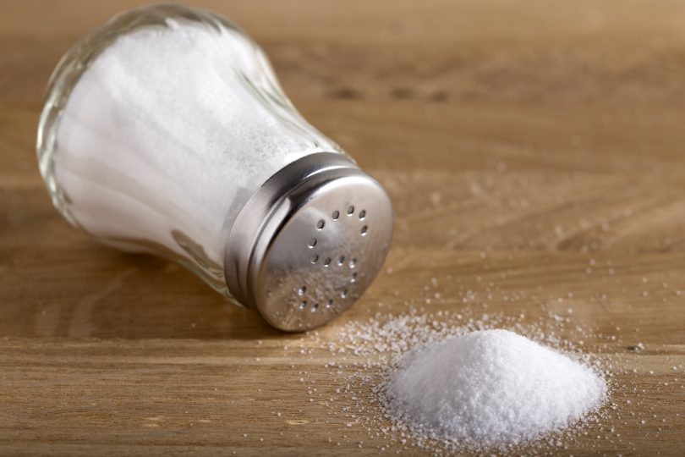
CONCLUSIÓN
¿Cuál de estos dos vasos te quita la sed?
Los dos se ven puros pero uno tiene veneno.
Cristo te ofrece lo puro y lo santo.
La vida sin Cristo es como el vaso limpio pero con veneno.
¿Has pedido a Dios que te salve?

Slide 15
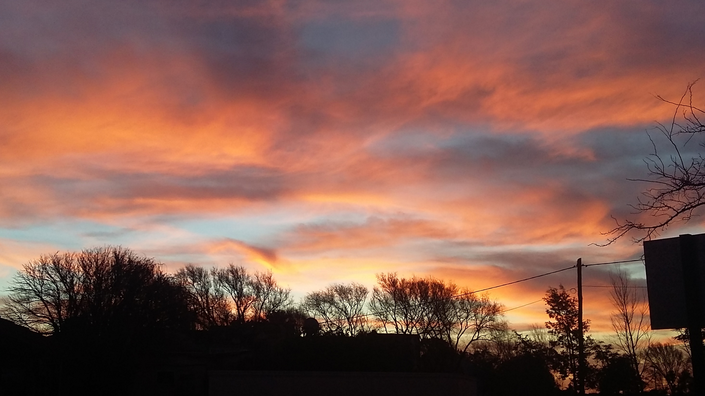
¿Que Aprendimos Hoy?
Que Cristo resucitado regresó al cielo.
Que prometió poder a sus discípulos y que les mandó a predicar el evangelio a toda criatura.
Debemos confiar en el poder prometido por Cristo.
Debemos predicar el evangelio y obedecer su palabra.

